Slide 1

GPG Key Signing Party
Fedora 21 Release Party & Hardware Freedom Day 2015
Subtitle
Subtitle
PRESENTED BY:
Tong Hui佟辉
4096R/A6D42018
https://tonghuix.fedorapeople.org/F21-HFD2015.pdf
Creative Commons Shares Alike CC-BY-SA 3.0

Slide 2
开始之前……
安装Seahorse、Kgpg
sudo yum install seahorse kgpg
sudo yum install seahorse-nautilus

Slide 3
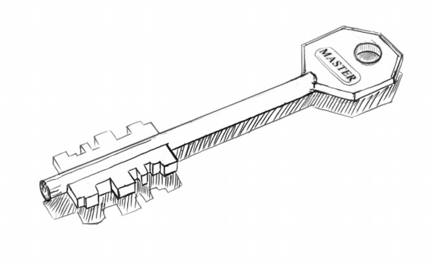
Agenda
Password / Passphrase / 口令 / 密码
随机与散列
密钥与对称加密
非对称加密
我可以信任你吗？
WoT 与 Signing Party

Slide 4
若已有GPG密钥对
请执行
gpg --fingerprint KEYID
并将输出结果原封不动的贴到：
https://blug.hackpad.com/F21-GPG-Key-Signing-Party
并执行
gpg –-send-keys

Slide 5
口令
Password

Slide 6

口令的那些事……
Password / Passphrase 口令
芝麻芝麻快开门。。
天王盖地虎，……

Slide 7

口令的注意事项
保密
密码空间（长度），抵抗暴力穷举破解
抵抗社会工程学（Social Engineering）攻击
随机
易记忆
密钥与密文分离

Slide 8
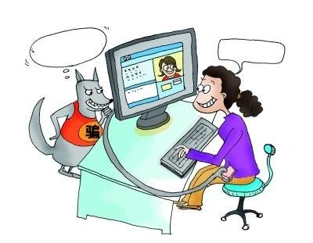
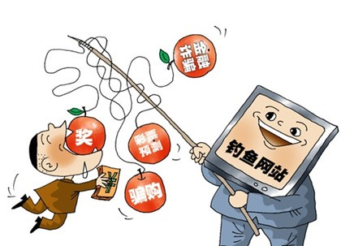
社会工程学
Social Engineering
假托（pretexting）
调虎离山（diversion theft）
钓鱼
等价交换
尾随
……

Slide 9
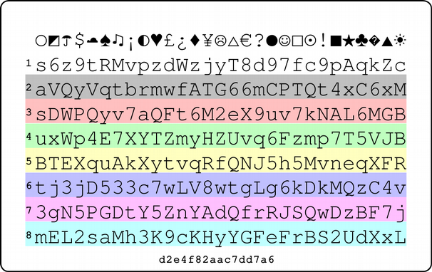
简单的办法……
Passwordcard.org

Slide 10
随机与散列

Slide 11
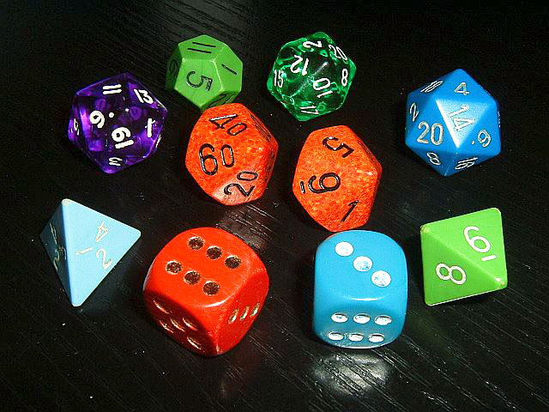
生活处处有随机
掷硬币
掷骰子
转笔
……

Slide 12
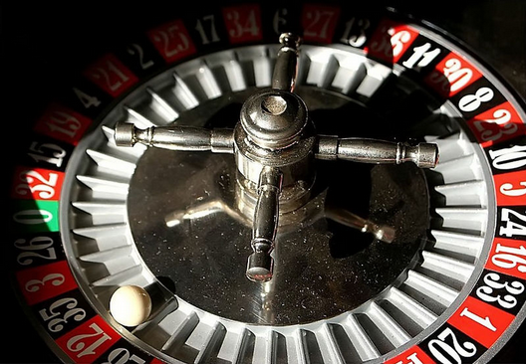
随机的特性
随机性
不可预测性
不可重现性

Slide 13
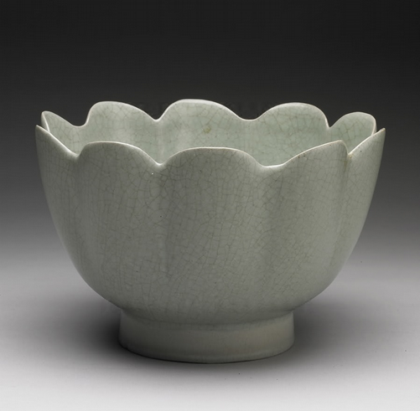
散列 Hash
hash (杂碎的肉、剁碎、俚语表示传闻)
取文件的摘要，文件完整性验证，防止篡改
单向性，不可逆
唯一的散列值，即指纹Fingerprint
常见散列算法MD4/MD5、SHA-1、SHA-256/224、
SHA-512/384等
口令验证，例如/etc/shadow
验证校验和，文件完整性
  md5sum
  sha256sum
  sha512sum

Slide 14
密钥与对称加密

Slide 15

从一部电影说开去……
导演: 莫滕·泰杜姆
编剧: 格拉汉姆·摩尔
主演: 本尼迪克特·康伯巴奇 /
凯拉·奈特莉 / 马修·古迪
类型: 剧情 / 传记 / 战争
制片国家/地区: 英国 / 美国
语言: 英语
上映日期: 2014-11-14(英国)
2014-12-25(美国)
片长: 114分钟
又名: 模拟游戏

Slide 16
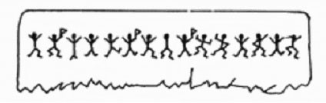
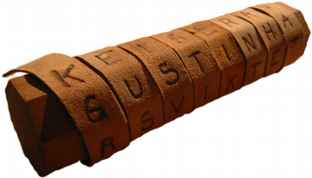
生活处处有对称加密
替换加密：
MD！我的VPN又TM被GFW了！
What the F**k！
密码棒

Slide 17
对称加密
同法同钥莫同传
密钥
加密
解密
密文
原文

Slide 18
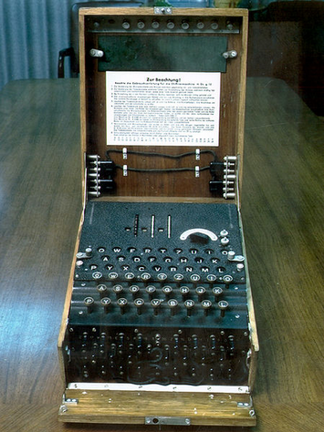
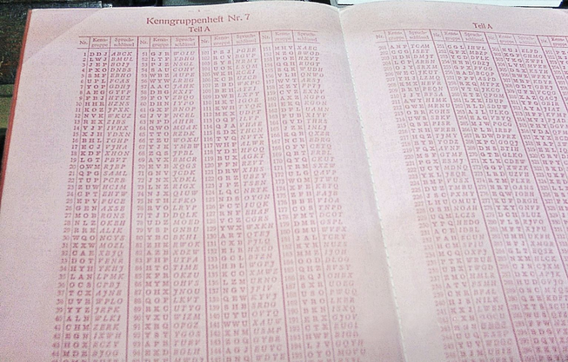
德国纳粹的Enigma

Slide 19
现代计算机的对称加密
常见对称加密算法：DES、DES3、AES、IDEA、Blowfish等
openssl des3 -a -salt -in <plaintxt> -out <encrytofile> #加密
openssl des3 -d -a -in <encrytofile> -out <decrytofile> #解密
http://www.tutorialspoint.com/unix_commands/enc.htm

Slide 20


对称加密面临的问题
密钥的存储
密钥的变更
密钥的传送（Diffie–Hellman密钥交换）
密钥的保密性
基于密钥的加密（PBE）

Slide 21
非对称加密

Slide 22
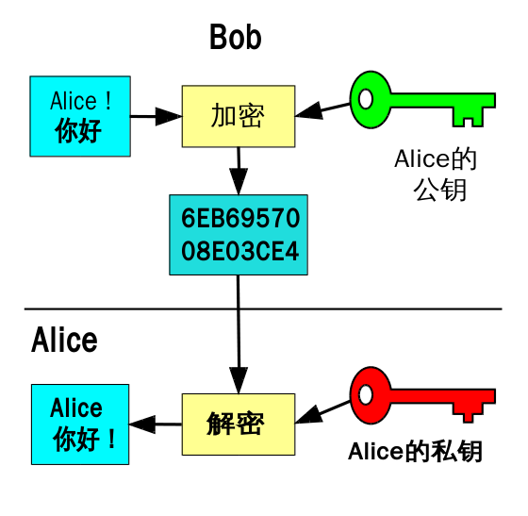
基于公钥的加密
公钥加密私钥解，私钥签名公钥验
公钥扩散如孢子，私钥秘藏不示人
常见公钥加密算法：RSA、Elgamal、Robin
基于Diffie-Hellman密钥交换算法产生的公钥

Slide 23
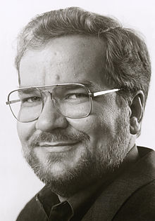

PGP、OpenPGP、GnuPG
公钥加密速度慢！特别慢！
PGP (Pretty Good Privacy) 是一种混合加密的商业软件
OpenPGP (RFC4880) 基于PGP的混合加密标准
GnuPG (GPG) 是基于OpenPGP标准的自由软件实现

Slide 24
GnuPG的图形客户端
GNOME / MATE桌面环境Seahorse
KDE桌面环境Kgpg
通用客户端 Kleopatra / GPA
Mac OS X 工具包 gpgtool
Windows工具包 Gpg4win
邮件客户端：Evolution、Kmail、Thunderbird+Enigmail
命令行邮件客户端：mutt、Emacs + mew等

Slide 25
实际操作：生成GPG密钥对
安装Seahorse、Kgpg
sudo yum install seahorse kgpg \
seahorse-nautilus
生成一个GPG密钥对(Keyring)
查看刚刚生成的密钥对

Slide 26
混合加密
用随机数（盐）和散列产生一次性会话密钥（Session Key）
用此会话密钥对称加密明文
用公钥非对称加密会话密钥
将加密的会话密钥和密文组合打包

Slide 27
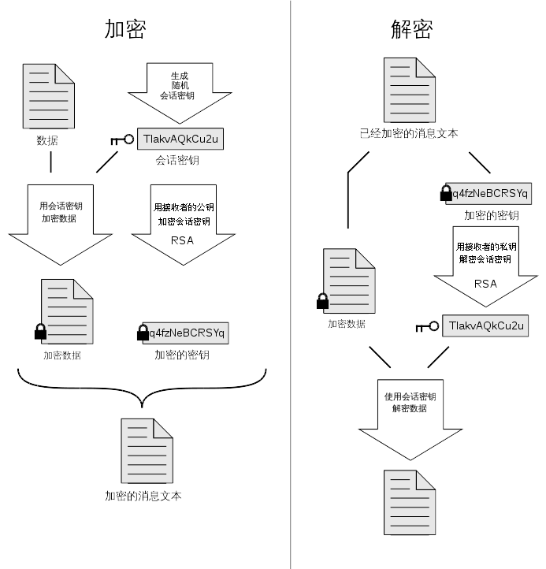
混合加密

Slide 28


数字签名( Digital Signature )
私钥签名公钥验
证明身份
验证传输，防止篡改
防止反悔 / 否认
签合同和协议
具有法律效力《中华人民共和国电子签名法》

Slide 29
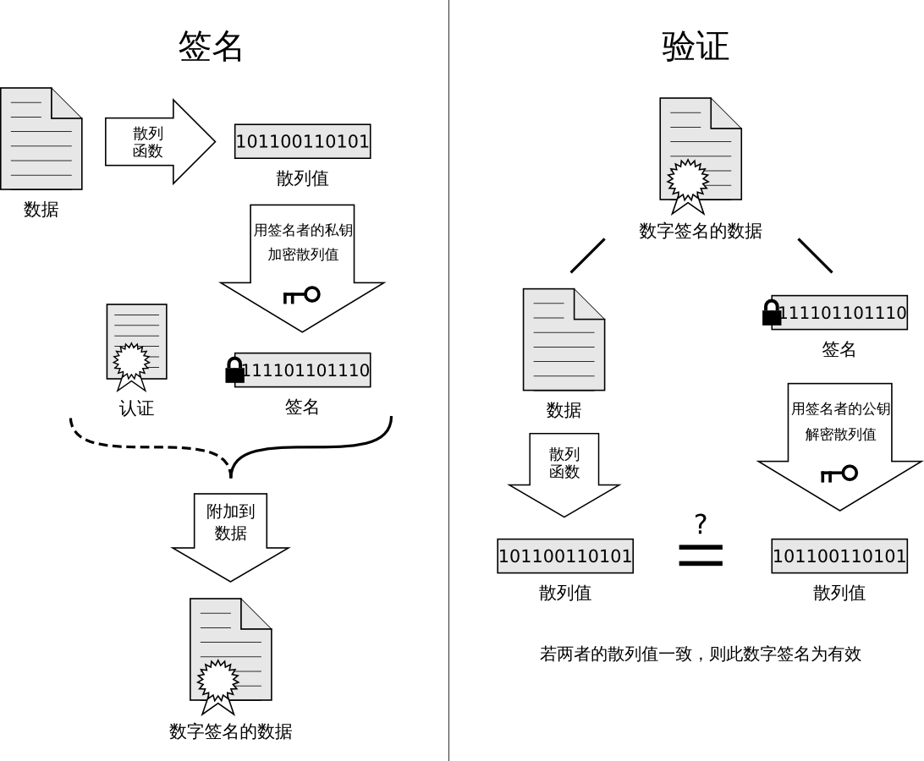
数字签名

Slide 30
实操环节
生成一个GPG密钥对
用自己的公钥加密一个文件
解密刚刚加密的文件
签名一个文件
验证此文件和签名
以文本形式导出GPG公钥
与LDAP服务器同步公钥（此步小心，无法删除服务器上已同步的公钥）
https://keys.fedoraproject.org/

Slide 31

我可以信任你（的公钥）吗？
公钥的可信度 和PKI ( Public Key Infrastructure，公钥基础架构)
能否防止反悔 / 否定
能否防止篡改
能否验证“此人持此钥”

Slide 32

PKI之CA
CA (Certificate Authority) 一个充分可信的第三方机构“有关部门”（政府机构或公司）
签发认证证书、签名用户证书、管理证书等
无法避免流氓和伪造根证书，无法防止中间人攻击（MITM）

Slide 33
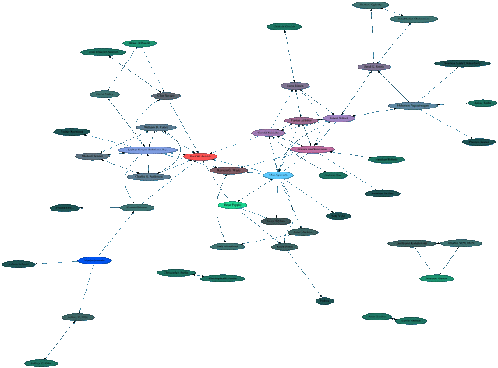
PKI之WoT
WoT (Web of Truse) 信任网
通过平面的互相签名认证，构筑网状信任体系
去中心化
仍不完美……

Slide 34
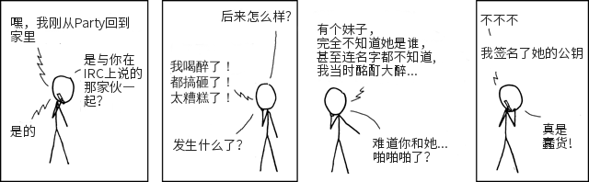
Key Signing Party
信人品不信公钥，指纹身份核对好
翻译自 XKCD

Slide 35
Key Signing Party
工具：gpg，seahorse，kgpg，kleopatra,
caff ，Keylookup
1. 检查公钥指纹
2. 检查UID与其身份证件匹配
  身份证、户口本、驾驶证、护照、港澳通行证、往来大陆通行证、居住证、暂住证
  军人证、老年优待证、残疾人优待证、军烈属证明
  学生证(卡)、工作证(卡)、职业认证、结婚证
  工牌、名片、其他身份证件
3. 导入其公钥，并签名（顺便留下美女的联系方式）

Slide 36
实操环节
向LDAP服务器同步自己的公钥
请执行gpg --fingerprint KEYID
将输出结果原封不动的贴到：
https://blug.hackpad.com/F21-GPG-Key-Signing-Party
从LDAP服务器下载别人的公钥
为别人的公钥签名
将签名以后的公钥同步到LDAP服务器

Slide 37
Questions?
Tong Hui - A6D42018:
tonghuix@fedoraproject.org
Creative Commons Shares Alike CC-BY-SA 3.0

